Slide 1
Fundamentos de Robótica
Prof. Oscar E. Ramos, Ph.D.

Slide 2
Fundamentos de Robótica (2017-1)
Información General
Profesor: Oscar Efraín Ramos Ponce (www.utec.edu.pe/oramos)
E-mail: oramos@utec.edu.pe
Horario de Atención: Miércoles 3:00 – 4:00 pm (Of. 524)
Horario de Clases:
“Teoría”: Martes 2pm-5pm (A801)
Laboratorio: Sábados 8am-12pm (L201, semana impar)
Conocimientos previos necesarios:
Bases de álgebra lineal (vectores, matrices)
Bases de control automático (espacio de estados)
Programación (C/C++, Matlab, Python): para laboratorio

Slide 3
Fundamentos de Robótica (2017-1)
Metodología
Sesiones de aula:
Fundamentos, ejercicios, aplicaciones
Tareas:
(casi) cada semana → ¡importante!
En total 12 (las más bajas 2 se descartan)
Siguiente sesión: “mini-prueba” de la tarea
Proyecto final:
Implementación en un robot real o simulado
Informe en formato de artículo científico IEEE (en LaTeX) + presentación
Laboratorio:
Se evalúa procedimientos, implementación, reporte (en pdf!)

Slide 4
Fundamentos de Robótica (2017-1)
Evaluación
Nota final:
0.24 P_{T} + 0.20 P_{L} + 0.14 P_{F} + 0.14 E₁ + 0.14 E₂ + 0.14 E₂
P_{T}: Notas de tareas (12 notas, se eliminan 2 menores)
P_{L}: Notas de laboratorio (7 notas)
P_{F}: Nota de proyecto (3 notas: funcionamiento, presentación, paper)
E₁: Examen 1 (semana 6)
E₂: Examen 2 (semana 11)
E₃: Examen 3 (semana 16)

Slide 5
Fundamentos de Robótica (2017-1)
Contenidos y Programación
Sem 1 | Introducción a la Robótica Representaciones Espaciales de Cuerpos Rígidos (parte 1) Tarea 1, Laboratorio 1
Sem 2 | Representaciones Espaciales de Cuerpos Rígidos (parte 2) Tarea 2
Sem 3 | Cinemática Directa de Robots Manipuladores Tarea 3, Laboratorio 2
Sem 4 | Cinemática Inversa de Robots Manipuladores Tarea 4
Sem 5 | Componentes de un Robot Tarea 5, Laboratorio 3
Sem 6 | Examen 1

Slide 6
Fundamentos de Robótica (2017-1)
Contenidos y Programación
Sem 6 | Generación de Trayectorias Cinemáticas
Sem 7 | Cinemática Diferencial de Robots Manipuladores Tarea 6, Laboratorio 4
Sem 8 | Cinemática de Robots Móviles Tarea 7
Sem 9 | Introducción a Robótica Probabilística (SLAM) Tarea 8, Laboratorio 5
Sem 10 | Dinámica de Robots Manipuladores (Parte 1) Tarea 9
Sem 11 | Examen 2 Laboratorio 6

Slide 7
Fundamentos de Robótica (2017-1)
Contenidos y Programación
Sem 12 | Dinámica de Robots Manipuladores (parte 2) Tarea 10
Sem 13 | Dinámica de Robots Móviles y Aéreos Tarea 11, Laboratorio 7
Sem 14 | Control de Robots Manipuladores (parte 1) Tarea 12 Presentación del proyecto final
Sem 15 | Control de Robots Manipuladores (parte 2)
Sem 16 | Examen 3

Slide 8
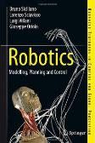
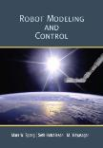
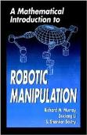
Fundamentos de Robótica (2017-1)
Bibliografía
Libros Principales
Libros Adicionales
B. Siciliano, L. Sciavicco, L. Villani y G. Oriolo, Robotics: modelling, planning and control. Springer Verlag London, 2009 (en la biblioteca)
M.W. Spong, S. Hutchinson, y M. Vidyasagar, M. Robot Modeling and Control, John Wiley & Sons, 2006
(en la biblioteca)
R. Murray, Z. Li, S. Sastry. A Mathematical Introduction to Robotic Manipulation, CRC Press, 1994 (disponible en: http://www.cds.caltech.edu/~murray/books/MLS/pdf/mls94-complete.pdf)

Slide 9
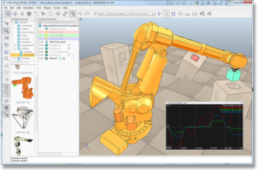
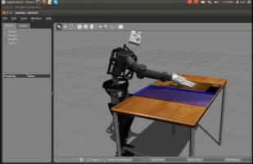
Fundamentos de Robótica (2017-1)
Laboratorio
Aplicaciones básicas en Matlab
Aplicaciones específicas en ROS (Robot Operating Sysem) en C/C++ y Python
Visualizaciones (Rviz), simulaciones (Gazebo) y uso de robots reales (NAO, Qbot2)
Principalmente uso en Linux:
Recomendable instalar una máquina virtual (ej. virtualbox) con Linux (Ubuntu)

Slide 10
Introducción a la Robótica
Prof. Oscar E. Ramos, Ph.D.

Slide 11
Schaft robot qualifying video for the DRC Trials
https://youtu.be/diaZFIUBMBQ

Slide 12
Temas
Antecedentes de la Robótica
“Definición” de Robot
Tipos de Robots
Aplicaciones de la Robótica
Mercado de Robots

Slide 13
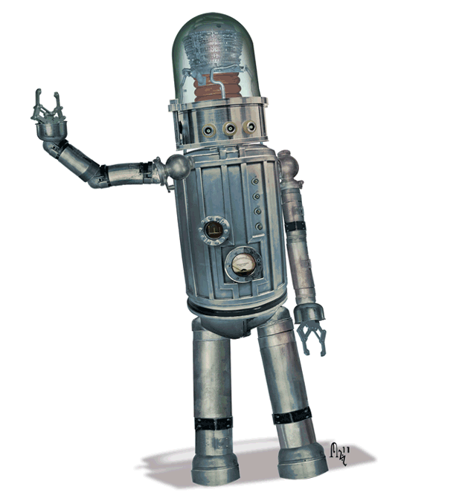
¿Cómo surgen los robots?

Slide 14
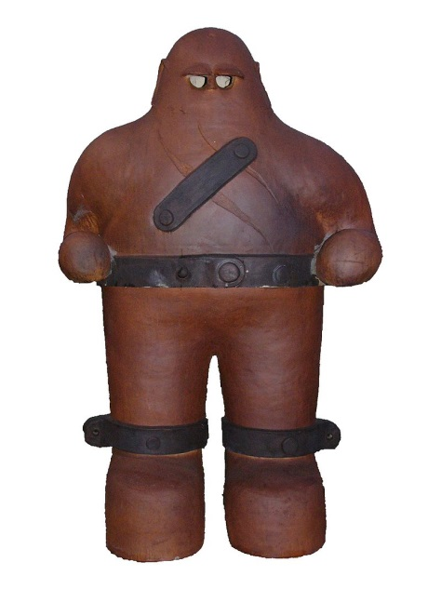
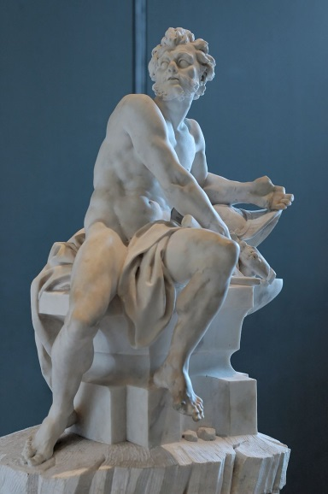
Antecedentes
Leyendas Chinas
: Yanshi (un artesano) presentó una creación que lucía y se movía como humano
Leyendas Judías
Mitología Griega
: Golem, un ser artificial antropomórfico que poseía vida
: Hephaestus construyó sirvientes de oro que ayudaban a personas
Golem (¿?)
Hephaestus

Slide 15
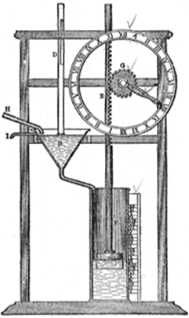
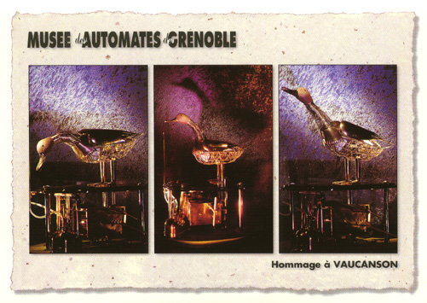
Antecedentes
322 A.C. Aristóteles: “Si cada herramienta, al recibir una orden, pudiese realizar el trabajo que le conviene … no habría necesidad de aprendices o esclavos”
200 A.C. Ctesibus de Alejandría: diseña relojes de agua con figuras movibles
1738: Jacques de Vaucanson: construyó un pato mecánico y un tocador de flauta (“anatomía movible”)

Slide 16
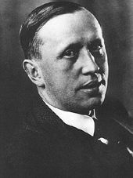
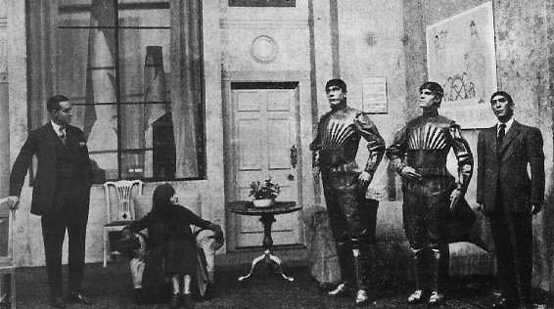
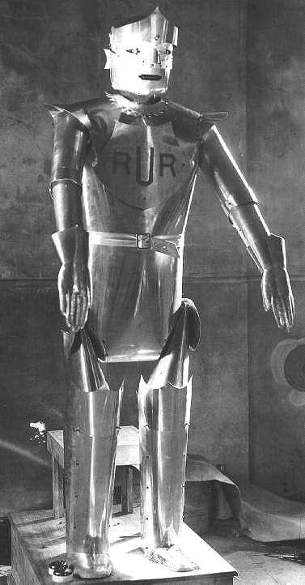
Antecedentes
Origen del término “Robot”
Karel Čapek (1920):
Obra de teatro R.U.R. “Robots Universales de Rossum” (“Rossumovi Univerzální Roboti”)
Robota (en checo) = trabajo forzado
Escena de la obra de Čapek.
“Robot” de Čapek.
Resumen: los humanos crean robots, luego los robots acaban con los humanos.
Más detalles del argumento en: https://en.wikipedia.org/wiki/R.U.R.

Slide 17
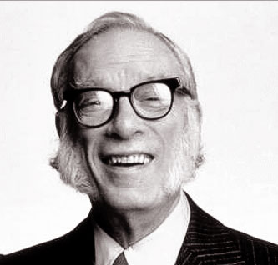
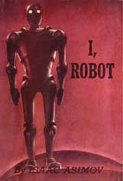
Antecedentes
Primer uso del término “robótica”
Isaac Asimov (1920-1992)
Usó la palabra “robótica” (en obras de ciencia ficción)
Algunas obras : Yo Robot (1950), Robots e Imperio (1985)
Escribió las llamadas “leyes de la robótica” (en ciencia ficción):
Un robot no hará daño a un ser humano ni, por inacción, permitirá que un ser humano sufra daño.
Un robot debe obedecer las órdenes dadas por los seres humanos, excepto si estas órdenes entrasen en conflicto con la 1ª Ley.
Un robot debe proteger su propia existencia en la medida en que esta protección no entre en conflicto con la 1ª o la 2ª Ley.

Slide 18
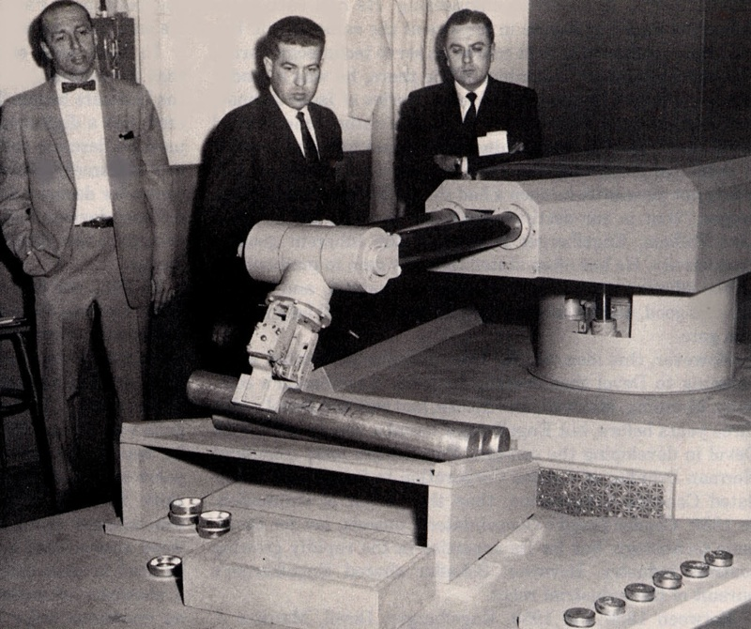
Antecedentes
(Breve) Historia de la Robótica
Primer robot industrial:
Desarrollado por George C. Devol y Joseph Engelberger.
Se conocieron en 1956 en un cocktel conversando sobre las “filosofías” de Asimov.
Fundaron la compañía “Unimation”
Crearon el primer robot industrial: “Unimate”
Joseph Engelberger (1925-2015)
Considerado: “padre de la robótica”
http://spectrum.ieee.org/automaton/robotics/industrial-robots/george-devol-a-life-devoted-to-invention-and-robots
http://www.robotics.org/joseph-engelberger/about.cfm

Slide 19
Antecedentes
(Breve) Historia de la Robótica
Primer robot industrial: Unimate (1962)
https://youtu.be/hxsWeVtb-JQ

Slide 20
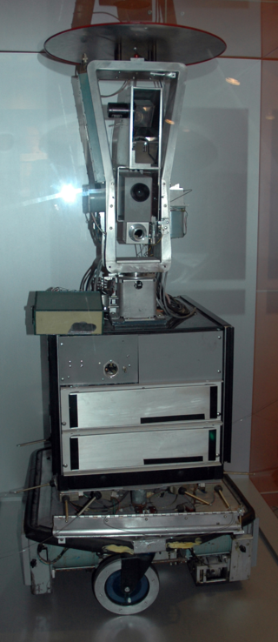
Antecedentes
(Breve) Historia de la Robótica
Primer robot móvil “inteligente”: Shakey (1966-1967)
https://youtu.be/qXdn6ynwpiI

Slide 21
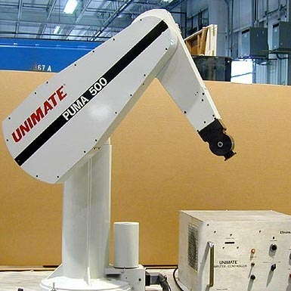
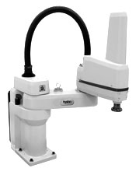
Antecedentes
(Breve) Historia de la Robótica
Fines de los 70s:
Se desarrollan 2 robots “populares”
1978: Unimation desarrolla el robot PUMA (Programmable Universal Machine for Assembly)
1979: Sankyo Seiki, PENTEL y NEC desarrollan SCARA (Selective Compliant Articulated Robot Assembly)
Robot PUMA
Robot SCARA

Slide 22
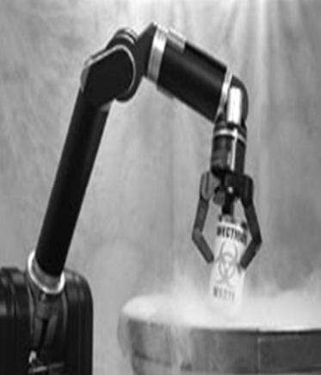
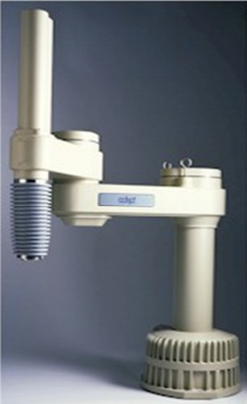
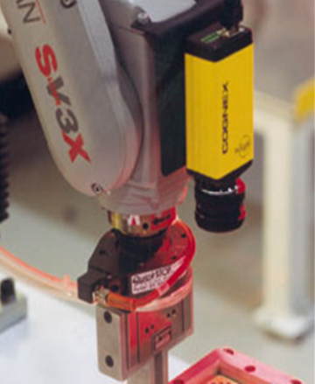
Antecedentes
(Breve) Historia de la Robótica
Alrededor de los 80s:
Rápido crecimiento de la industria robótica
Se incrementa el desempeño: control por realimentación + rediseño
Varias universidades introducen la robótica (enseñanza e investigación)

Slide 23
Antecedentes
(Breve) Historia de la Robótica
Robots a 50 year journey (IEEE ICRA 2000)
https://youtu.be/p_RfxPaGfl4

Slide 24
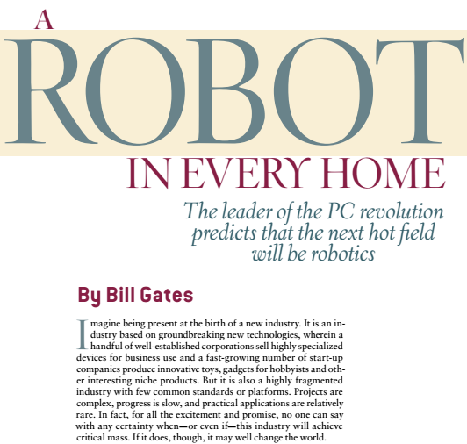
Antecedentes
¿A qué se llegará con la robótica?
Gates, Bill. "A robot in every home." Scientific American 296.1 (2007): 58-65.

Slide 25
Temas
Antecedentes de la Robótica
“Definición” de Robot
Tipos de Robots
Aplicaciones de la Robótica
Mercado de Robots

Slide 26
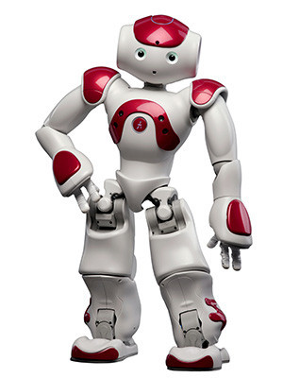
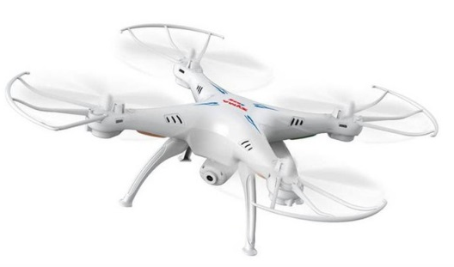
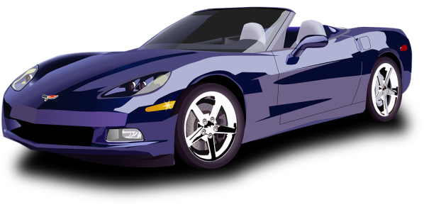
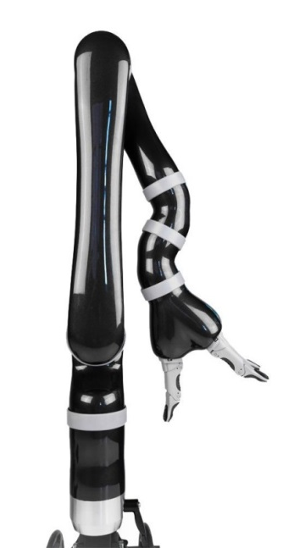
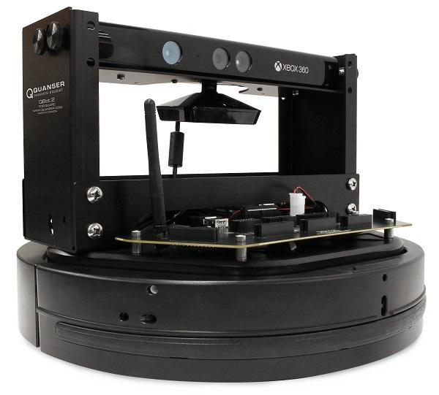
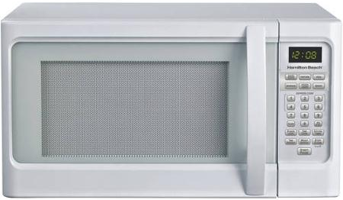
¿Qué es un robot?

Slide 27
¿Qué es un robot?
Robot Institute of America (RIA), 1979:
Un robot es un manipulador reprogramable y multifuncional diseñado para mover material, partes, herramientas o dispositivos especializados a través de movimientos programados variables para el desarrollo de una variedad de tareas.
Japanese Industrial Robot Association (JIRA):
Un robot es un dispositivo con grados de libertad que puede ser controlado.

Slide 28
¿Qué es un robot?
International Federation of Robotics (IFR): ISO 8373:2012
Un robot es un mecanismo actuado programable en dos o más ejes con un grado de autonomía, que se mueve en su entorno para realizar tareas previstas.
Nota 1: Un robot incluye el sistema de control y la interface con el sistema de control.
Nota 2: La clasificación de robot en robot industrial o robot de servicio se hace de acuerdo con la aplicación prevista.
Autonomía: Habilidad para realizar tareas previstas con base en el estado actual y sensado, sin intervención humana.
https://www.iso.org/obp/ui/#iso:std:iso:8373:ed-2:v1:en

Slide 29
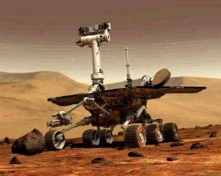
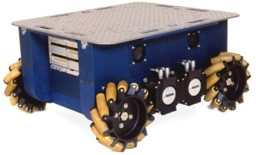
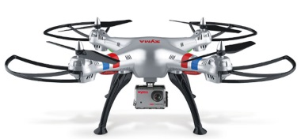
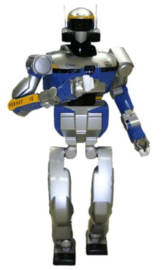
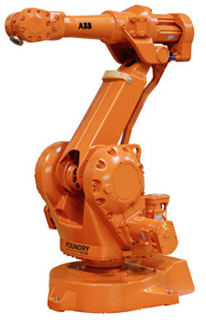
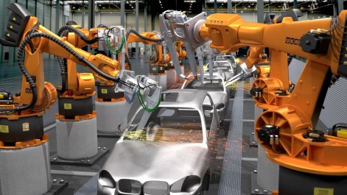
¿Qué es un robot?
Variedad de tareas
Mecanismo
re-programable
interactuar
Entorno
acciones independientes
(e “inteligentes”)
Variedad de tareas
Notes:
- A reprogrammable and multifunction machine designed to move materials, tools or specialized instruments, by programmed movements to carry out a variety of tasks.
- A programmable machine that imitates the actions or appearance of an intelligent creature–usually a human.
- Un robot es un mecanismo que puede efectuar acciones independientes e interactuar con su entorno.
Máquinas con sensado, inteligencia y mobilidad
An intelligent robot must be able to coordinate its own motions in order to achieve certain goals (KH)

Slide 30
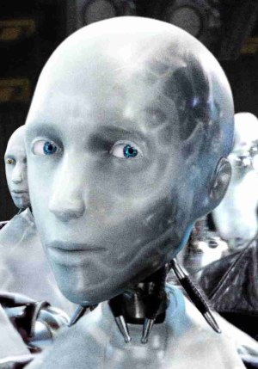
¿Qué es un robot?
De manera más “visionaria”:
Conexión inteligente entre percepción y acción
Donde la IA se encuentra con el mundo real.
IA: Inteligencia Artificial
Notes:
- A reprogrammable and multifunction machine designed to move materials, tools or specialized instruments, by programmed movements to carry out a variety of tasks.
- A programmable machine that imitates the actions or appearance of an intelligent creature–usually a human.
- Un robot es un mecanismo que puede efectuar acciones independientes e interactuar con su entorno.
Máquinas con sensado, inteligencia y mobilidad
An intelligent robot must be able to coordinate its own motions in order to achieve certain goals (KH)

Slide 31
Temas
Antecedentes de la Robótica
“Definición” de Robot
Tipos de Robots
Aplicaciones de la Robótica
Mercado de Robots

Slide 32
Tipos de Robots
Robots Industriales
También llamados: (robots) manipuladores, brazos robóticos
Robot industrial en planta de ensamblaje de vehículos
Robot KUKA “jugando” ping pong
https://youtu.be/VreG1iC65Lc
https://youtu.be/tIIJME8-au8

Slide 33
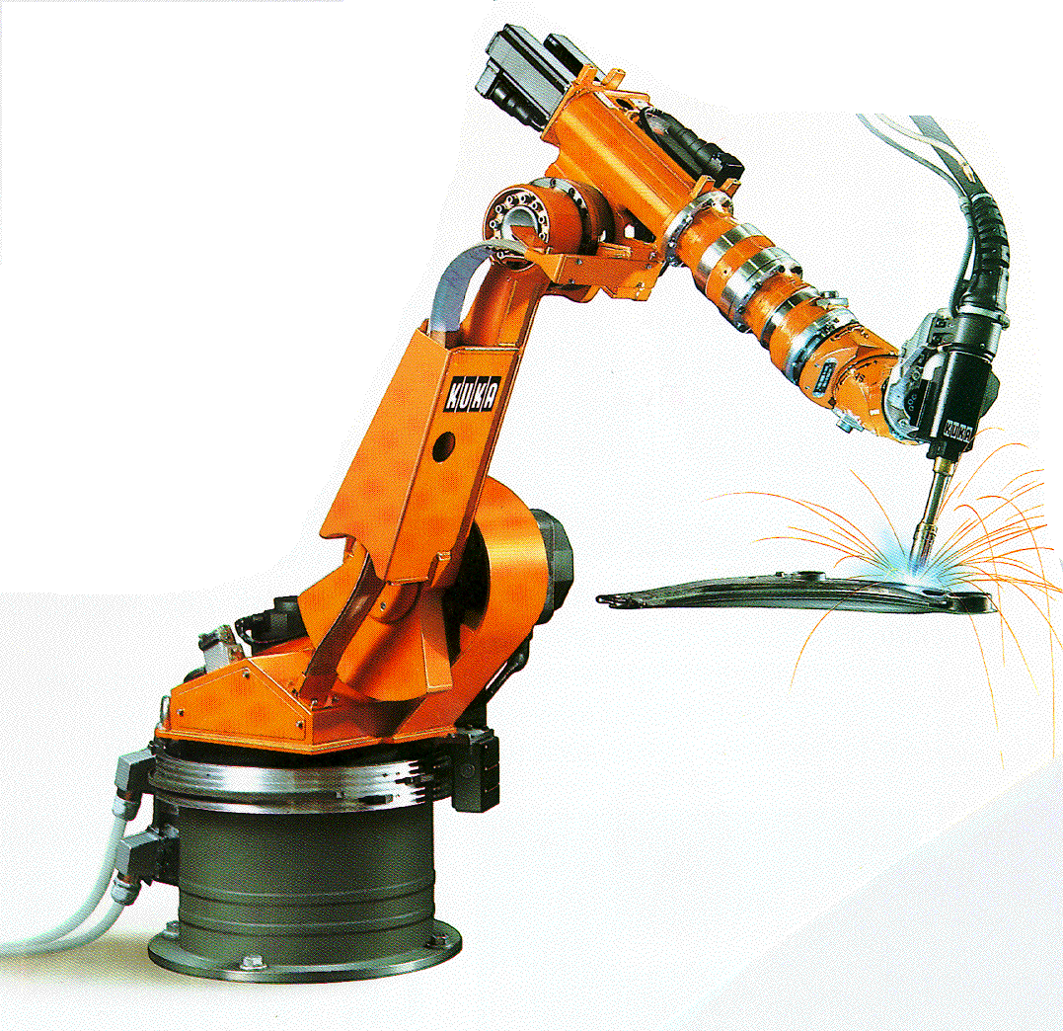
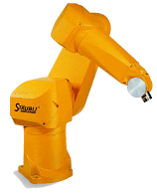
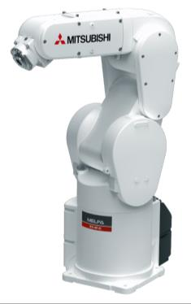
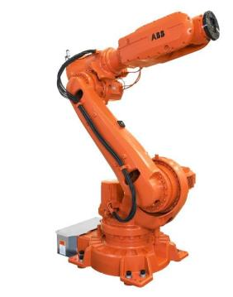
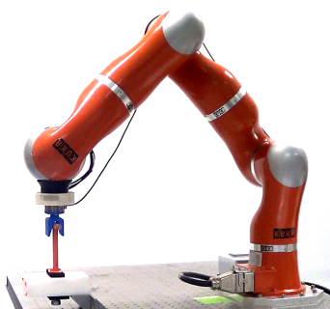
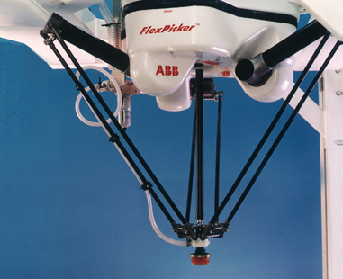
Tipos de Robots
Robots Industriales
También llamados: (robots) manipuladores, brazos robóticos

Slide 34
Tipos de Robots
Robots Móviles: terrestres
Robot Cheetah (MIT)
Robot Spot (Boston Dynamics)
https://youtu.be/_luhn7TLfWU
https://youtu.be/M8YjvHYbZ9w

Slide 35
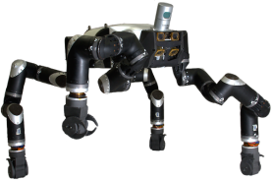
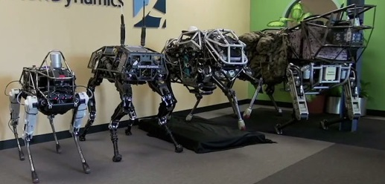
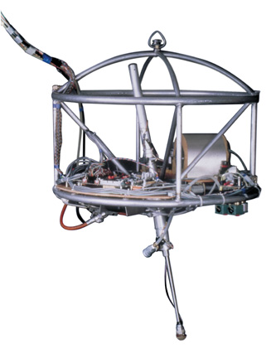
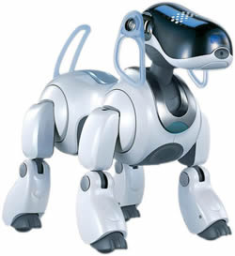
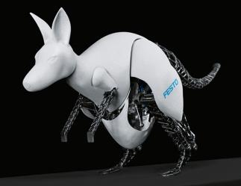
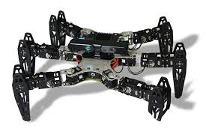
Tipos de Robots
Robots Móviles: terrestres
Robots con Patas
RoboSimian
Robots de Boston Dynamics
@MIT
Aibo
Robot de Festo

Slide 36
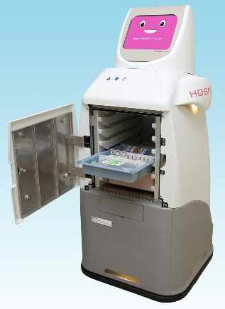
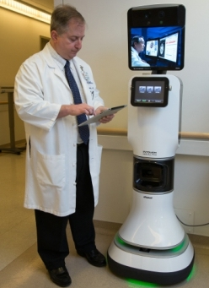
Tipos de Robots
Robots Móviles: terrestres
Robots con Ruedas
Robot Podador
Sojourner Rover
Hospi (Panasonic)
EVA (@UCLA)
Turtlebot
E-puck
Roomba
@NREC

Slide 37
Tipos de Robots
Robots Móviles: Aéreos
Vijay Kumar Lab
https://youtu.be/4ErEBkj_3PY

Slide 38
Tipos de Robots
Robots Móviles: Aéreos
Robots aéreos de Intel en SuperBowl (con Lady Gaga), Houston, Febrero 2017
https://youtu.be/CqVUHrkkOK8

Slide 39
Tipos de Robots
Robots Móviles: Aéreos
También llamados: “Unmanned Aerial Vehicle” (UAV)

Slide 40
Tipos de Robots
Robots Móviles: Submarinos
También llamados: “Autonomous underwater vehicles” (AUV)
Mbari robot tiburón
@Heriot Watt
Girona 500

Slide 41
Tipos de Robots
Manipuladores Móviles
Justin (DLR, Alemania) atrapando pelotas
PR-2 y una botella
https://youtu.be/c3Cq0sy4TBs
https://youtu.be/R6pPwP3s7s4

Slide 42
Tipos de Robots
Manipuladores Móviles
PR-2
Reem
Armar
Pepper
Packbot
Justin

Slide 43
Tipos de Robots
Robots Humanoides
HRP-2 en LAAS-CNRS, Toulouse, France
https://youtu.be/pVSvtknTlE4

Slide 44
Tipos de Robots
Robots Humanoides
Atlas de Boston Dynamics (2016)
https://youtu.be/rVlhMGQgDkY

Slide 45
Tipos de Robots
Robots Humanoides
Asimo
Hubo
Romeo
HRP-4C
Toro
Atlas
Schaft
Kenshiro
Valkyrie
Sarcos
Kobian

Slide 46
Tipos de Robots
Robots en Medicina
Robot da Vinci haciendo cirugía a través de teleoperación
https://youtu.be/VJ_3GJNz4fg

Slide 47
Tipos de Robots
Robots en Medicina
Robot DaVinci
Robot para THR (total hip replacement)
Prótesis robótica
(Johns Hopkins University)
https://youtu.be/fSU_R9mgeSg
https://youtu.be/9NOncx2jU0Q

Slide 48
Tipos de Robots
Otros Tipos
Robot Serpiente (CMU)
Robot Salamandra (EPFL)
Exoesqueletos
Geminoide
(Ishiguro Lab, Osaka)
XLR (UPenn)
Mano
Silla con Patas

Slide 49
Tipos de Robots
Clasificación según la Aplicación
Robots industriales
Utilizado en aplicaciones de automatización industrial (manufactura, inspección, empacado, ensamblaje, etc.)
Robots de servicio
Realizan tareas para humanos o equipamiento excluyendo aplicaciones industriales de automatización
Personales
Profesionales
Usado para tareas no comerciales por personas comunes
Usado para una tarea comercial por personal entrenado
Robot sirviente doméstico
Silla de ruedas automatizada
Robot de asistencia personal
Robot para ejercitar mascotas
Etc.
Robot para limpiar espacios públicos
Robots de delivery
Robots bomberos
Robots de rehabilitación y cirugía
Etc.
https://www.iso.org/obp/ui/#iso:std:iso:8373:ed-2:v1:en

Slide 50
Temas
Antecedentes de la Robótica
“Definición” de Robot
Tipos de Robots
Aplicaciones de la Robótica
Mercado de Robots

Slide 51
¿Qué pueden hacer los robots?

Slide 52
Aplicaciones
¿Qué pueden hacer los robots?
Tareas peligrosas para humanos
Tareas repetitivas, aburridas, estresantes o intensivas
Tareas de alta precisión
Tareas que los humanos no quieren hacer (¿limpieza?)
Tareas que entretengan a los humanos
Etc…

Slide 53
Desastre nuclear en Fukushima, Japón (2011)

Slide 54
Robots en Fukushima

Slide 55
Aplicaciones
¿Qué deberían poder hacer los robots?
DARPA Robotics Challenge (DRC): 2012-2015
“… desarrollar capacidades robóticas para ejecutar tareas complejas en ambientes peligrosos y degradados pero diseñados para humanos”
Originado a partir del desastre nuclear de Fukushima
http://www.theroboticschallenge.org/

Slide 56
Aplicaciones
¿Dónde se usa robots?
Interiores:
Automotriz
Manufactura
Soporte a clientes: museos
Entretenimiento
Limpieza
Almacenes
Exteriores:
Agricultura
Construcción
Cuidado de la salud: hospitales
Órden público: vigilancia, bomberos
Militar: desminado, vigilancia, ataque
Minería: excavación y exploración
Transporte: vehículos autónomos
Exploración: espacio, bosques, mar, volcanes

Slide 57
Aplicaciones
Aplicaciones de Robots Industriales
Manejo de materiales
Manipulación (recoger y colocar)
Ensamblaje
Carga de máquinas
Soldadura de punto y arco continuo
Cortado láser
Pegado y sellado
Capas de spray
Operaciones mecánicas
Inspección

Slide 58
Temas
Antecedentes de la Robótica
“Definición” de Robot
Tipos de Robots
Aplicaciones de la Robótica
Mercado de Robots

Slide 59
¿Cómo va el mercado de robots?
IFR (International Federation of Robotics) World Robotics
http://www.worldrobotics.org/

Slide 60
Mercado de Robots
Suministro mundial anual de robots industriales
Fuente: IFR World Robotics 2015

Slide 61
Mercado de Robots
Existencia estimada mundial de robots industriales
Fuente: IFR World Robotics 2015

Slide 62
Mercado de Robots
Robots de servicio para uso profesional
Unidades vendidas en 2013-2014 (aplicaciones principales)
Fuente: IFR World Robotics 2015

Slide 63
Mercado de Robots
Robots de servicio para uso profesional
Predicciones para 2015 al 2018
Fuente: IFR World Robotics 2015

Slide 64
Resumen …

Slide 65
Resumen
Un robot es un mecanismo reprogramable que interactúa con su entorno a través de acciones independientes (e “inteligentes”) para desarrollar una variedad de tareas.
Tipos de robots:
Punto de vista morfológico: manipuladores, móviles terrestres (ruedas, patas), submarinos, aéreos, humanoides, en medicina, etc.
Punto de vista de aplicación: industriales y de servicio
Aplicaciones:
En ambientes externos e internos
El mercado de la robótica se incrementa continuamente

